Slide 1
Problematika bezpečnosti multimediálnej komunikácie cez protokol IP (Internet Protocol)
Ing. Marek Moravčík
Školiteľ: doc. Ing. Pavel Segeč, PhD.

Slide 2
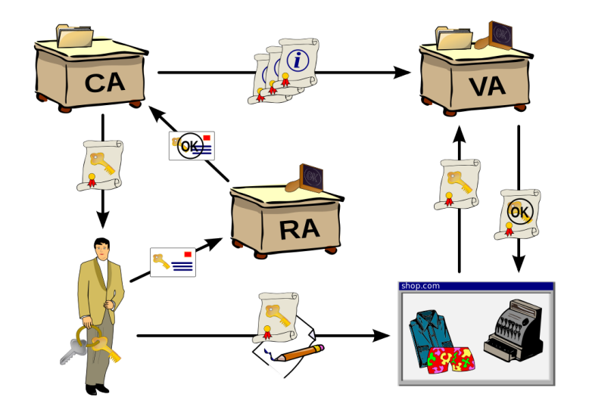
PKI - Public Key Infrastructure

Slide 3
hop-by-hop vs end-to-end
hop-by-hop
TLS/DTLS
SRTP
End-to-end
S/MIME
Šifruje UDP aj TCP
ZRTP

Slide 4
Aktuálny stav
Predpoklad: certifikáty sú vymenené
Certifikačný „les“
Dôveryhodnosť self-signed certifikátov

Slide 5
RFC 5751
„A receiving agent MUST provide some certificate retrieval mechanism in order to gain access to certificates for recipients of digital envelopes. This specification does not cover how S/MIME agents handle certificates, only what they do after a certificate has been validated or rejected.“

Slide 6
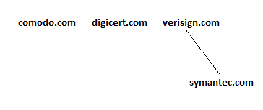
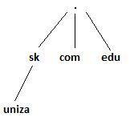
Certifikačný „les“

Slide 7
Existujúce prostriedky
RFC 6072 - Certificate Management Service for the Session Initiation Protocol (SIP)
Credential server
PUBLISH a NOTIFY správy
RFC 4210 - Internet X.509 Public Key Infrastructure Certificate Management Protocol (CMP)
HTTP, FTP, SMTP (MIME)
Len medzi CA

Slide 8
Existujúce prostriedky
RFC 5246 – TLS Version 1.2
CertificateRequest a Certificate správy v rámci handshake
RFC 5750 - S/MIME Version 3.2 certificate handling
X.500 adresáre (LDAP)
Súčasť DNS
UA by mal automaticky poslať príjemcovi správu s certifikátom

Slide 9
Zabezpečenie médií
SRTP
Spolieha sa na externý manažment kľúčov
ZRTP
Môže fungovať aj bez PKI (MitM útoky)
PKI kvôli pohodliu používateľov

Slide 10
Ďakujem za pozornosť

